Slide 1
CA LÂM SÀNG HỘI CHỨNG MẠCH VÀNH CẤP
Noted by Khue Le (nhớ mở phần Notes để xem thêm)

Slide 2
MỤC TIÊU HỌC TẬP
Chẩn đoán được hội chứng mạch vành cấp
Nắm được điều trị cấp cứu HCMVC
Nắm được chỉ định điều trị tái thông trong HCMVC
Biết được điều trị lâu dài bệnh nhân HCMCV

Slide 3
HÀNH CHÍNH
Họ và tên: Phạm Văn H.
Giới: Nam
Tuổi: 65
Nghề nghiệp: Làm vườn
Địa chỉ: Chợ Lách, Bến Tre

Slide 4
LÝ DO ĐI KHÁM
Lý do đi khám: Đau ngực cấp

Slide 5
KHAI THÁC BỆNH SỬ
Đau ngực xảy ra lúc nào?
Khi gắng sức, xúc cảm mạnh, gặp lạnh, sau bữa ăn quá no, khi nghỉ ngơi, …
Xuất hiện đột ngột hay từ từ
Vị trí đau ở đâu? sau xương ức, ngực trái, ngực phải, toàn bộ vùng ngực, …
Đau có lan hay không? cổ, hàm, vai, cánh tay, sau lưng, thượng vị, …
Tính chất đau
Kiểu đau: đau nhói, đau như dao đâm, đau xé, đau kiểu siết chặt, đè ép, đau kiểu nóng rát, …
Cường độ đau: nhiều hay ít, dữ dội hay âm ỉ
Đau từng cơn hay đau liên tục? Tần suất cơn đau
Thời gian cơn đau kéo dài bao lâu: vài giây, vài phút, vài giờ, vài ngày, …
Yếu tố tăng giảm đau
Tăng đau: khi hít sâu, khi ho, khi xoay trở, khi gắng sức, khi nằm ngửa, khi ấn vào thành ngực, …
Giảm đau: khi nghỉ ngơi, khi ngồi cúi người ra trước, dùng nitroglyxerin, dùng thuốc giảm tiết acid dạ dày, …
Triệu chứng kèm theo: ho (khan, có đàm, có bọt hồng, có máu?), sốt, khó thở, hồi hộp, vã mồ hôi, đánh trống ngực, buồn nôn, nôn ói, ngất, ợ chua, ở hơi, chóng váng, xanh tím

Slide 6
BỆNH SỬ
Cách nhập viện 5 giờ bệnh nhân đang xem đá bóng trên tivi, đột ngột lên cơn đau ngực sau xương ức, cảm giác đè nặng bóp nghẹt, đau lan lên cổ, mặt trong cánh tay trái. Bệnh nhân thấy đau nhiều, vã mồ hôi kèm khó thở nhẹ. Đau không thay đổi theo tư thế hay hô hấp. Cơn đau tang dần, kéo dài liên tục không giảm nên bệnh nhân nhập viện cấp cứu bệnh viện Chợ Rẫy.

Slide 7
KHAI THÁC TIỀN CĂN
Tiền căn
Có từng đau ngực hay chưa? Nếu có thì tính chất có giống lần này không?
Tiền căn THA, ĐTĐ, rối loạn lipid máu
Tiền căn hút thuốc lá, sử dụng chất gây nghiện (cocain)
Tiền căn bệnh lý ác tính
Tiền căn bệnh lý hô hấp (u, hen, COPD), tiêu hóa (viêm dạ dày, trào ngược), thận niệu, thần kinh cơ (Zona), bệnh lý tim mạch khác
Tiền căn chấn thương, phẫu thuật, hậu phẫu, bất động, nằm lâu, …
Tiền căn gia đình: bệnh lý ác tính, rối loạn lipid máu gia đình, bệnh lý tim mạch sớm (nam < 55 tuổi, nữ < 65 tuổi) , …

Slide 8
TIỀN CĂN
1. Bản thân
Tăng huyết áp 10 năm nay, đái tháo đường típ 2 5 năm. Điều trị liên tục, uống thuốc và tái khám ở bệnh viện địa phương.
Chưa ghi nhận tiền căn bệnh lý nội, ngoại khoa khác.
Hút thuốc lá 30 gói-năm, hiện vẫn còn hút.
2. Gia đình
Chưa ghi nhận bất thường.

Slide 9
KHÁM
Tổng trạng
Bệnh nhân tỉnh, tiếp xúc tốt
Sinh hiệu:
M: 100 lần/phút Huyết áp: 120/90 mmHg, đều 2 tay
T: 37 độ C Nhịp thở: 20 lần/phút, SpO2 94% (Oxy cannula 4 lít/phút)
Niêm hồng
Không phù
Không xuất huyết da niêm

Slide 10
KHÁM
Tim:
Mỏm tim KLS V, đường trung đòn trái
Harzer (-), Dấu nảy trước ngực âm
T1, T2 đều rõ không âm thổi
Phổi ran ẩm ở 1 phần 3 đáy phổi
Bụng mềm
Chưa phát hiện dấu hiệu bất thường ở cơ quan khác

Slide 11
TÓM TẮT BỆNH ÁN
BN nam, 66 tuổi, đi khám vì đau ngực cấp giờ thứ 5:
TCCN: đau ngực cấp sau xương ức
TCTT: mỏm tim KLS V, đường trung đòn trái, ran ẩm 1/3 đáy phổi
Tiền căn:
Tăng huyết áp điều trị 10 năm
Đái tháo đường típ 2 5 năm
Hút thuốc lá 30 gói năm

Slide 12
CÂU HỎI 1
Chẩn đoán sơ bộ?
Chẩn đoán phân biệt?
Đề nghị cận lâm sàng thích hợp?

Slide 13
TRẢ LỜI CÂU 1
CĐSB: Nhồi máu cơ tim cấp giờ thứ 5 kilip 2 – Tăng huyết áp – ĐTĐ 2 (Nguy hiểm hơn để thành CĐSB)
CĐPB:
Đau thắt ngực không ổn định giờ thứ 5 Killip 2- THA – ĐTĐ 2
Phình bóc tách động mạch chủ
ĐỀ NGHỊ CLS
ECG 12 chuyển đạo
Men tim (Troponin I, CKMB)
Siêu âm tim
CLS thường quy

Slide 14
Biện luận
(Tham khảo từ bệnh án khác)
Viêm sụn sườn: đau ở một vùng; ấn vô có điểm đau. ko có loại trừ
TKMP: đau ngực kiểu màng phổi (tuy nhiên nếu bn đau dữ dội có thể ko điển hình nữa); khám có hc 2 giảm 1 tăng: ko có loại
Phình bóc tách:
bóc tách đoạn lên đau trước ngực, bóc tách cung thì đau lói ra sau lưng, bóc tách đoạn xuống thì lan xuống bụng;
HA 2 tay khác nhau, âm thổi hở chủ mới XH: có thì gợi ý, ko có cũng ko loại trừ
cơ địa THA, hội chứng Marfan, giang mai: nếu BN đã có THA rồi vô đau ngực thì ko loại trừ được đâu mà phải dùng CLS ( XR: hình ảnh mở rộng trung thất; CT có cản quang chẩn đoán xác định)
NMCT: dựa vô tính chất ko được rồi (do nếu NMCT thì đau lúc nghỉ, hướng lan cũng ko điển hình nữa), nên phải dựa vô tiền căn (đã được chẩn đoán TMCT/NMCT), yếu tố nguy cơ bệnh mạch vành: nếu có nhiều YTNC thì nghĩ, có ít nguy cơ quá thì loại trừ
Đau thắt ngực ko ổn định: do NMCT và đau thắt ngực ko ổn định biểu hiện lâm sàng giống nhau, nên để phân biệt 2 cái này phải dùng CLS
Thuyên tắc phổi: đau ngực kiểu màng phổi, ho ra máu, thở nhanh, tim nhanh; trên cơ địa nằm lâu, bất động, hoặc có tắc TM chân: BN này vô chỉ có đau ngực thôi, ko có các triệu chứng khác thì loại trừ
Viêm cơ tim: thi a ko hỏi: sau nhiễm siêu vi cơ thể tạo kháng thể tấn công mạch vành, gây co thắt mạch vành làm BN đau ngực: nghĩ tới khi trong 2 tuần BN có hội chứng nhiễm siêu vi, trên BN tương đối trẻ, để CĐ xác đinh thì chụp mạch vành ra bình thường, rồi cho làm xạ hình tim
Viêm màng ngoài tim: ít gặp, khỏi kể ra cũng được. Thường là thứ phát sau áp xe tụy, áp xe phổi vỡ vào màng ngoài tim, hoặc có tràn dịch màng ngoài tim trước đó, sau đó được mở màng ngoài tim rồi vk tấn công vào; còn VMNT nguyên phát hiếm gặp lắm
BN NMCT mà biện luận từ vấn đề đau ngực cấp, thường sẽ ra CĐ sơ bộ là NMCT; CĐ phân biệt là ĐTNKOĐ và phình bóc tách. Khi đó nói tiếp:
nếu là NMCT, thì là NMCT giờ mấy?, trên lâm sàng khám nhịp tim đều (ko rối loạn nhịp), BN ko khó thở, nằm đầu ngang, tim ko nhanh, ko gallop, phổi ko ra à killip 1; nghe tim ko có âm thổi nên ko có biến chứng cơ học à đây là NMCT giờ 2 chưa biến chứng
nếu là ĐTNKOĐ, thì nguy cơ là (theo TIMI)

Slide 15
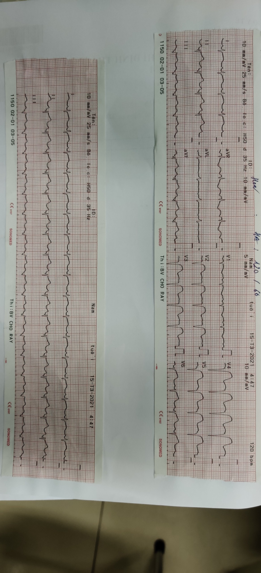
Kết quả cận lâm sàng
Điện tâm đồ 12 CĐ

Slide 16
Phân tích ECG
Nhịp xoang, tần số 120 lần/phút – nhanh xoang
ST chênh V2-V5
Sóng Q V2-V5, Q III, aVF (thành dưới có thể có sẹo cũ)
Hình ảnh soi gương không rõ ràng
Phù hợp với NMCT vùng trước rộng, nhịp nhanh xoang
Chẩn đoán NSTEMI
Thay đổi ST-T không đặc hiệu
Quan trọng là men tim, lâm sàng, siêu âm tim tại giường

Slide 17
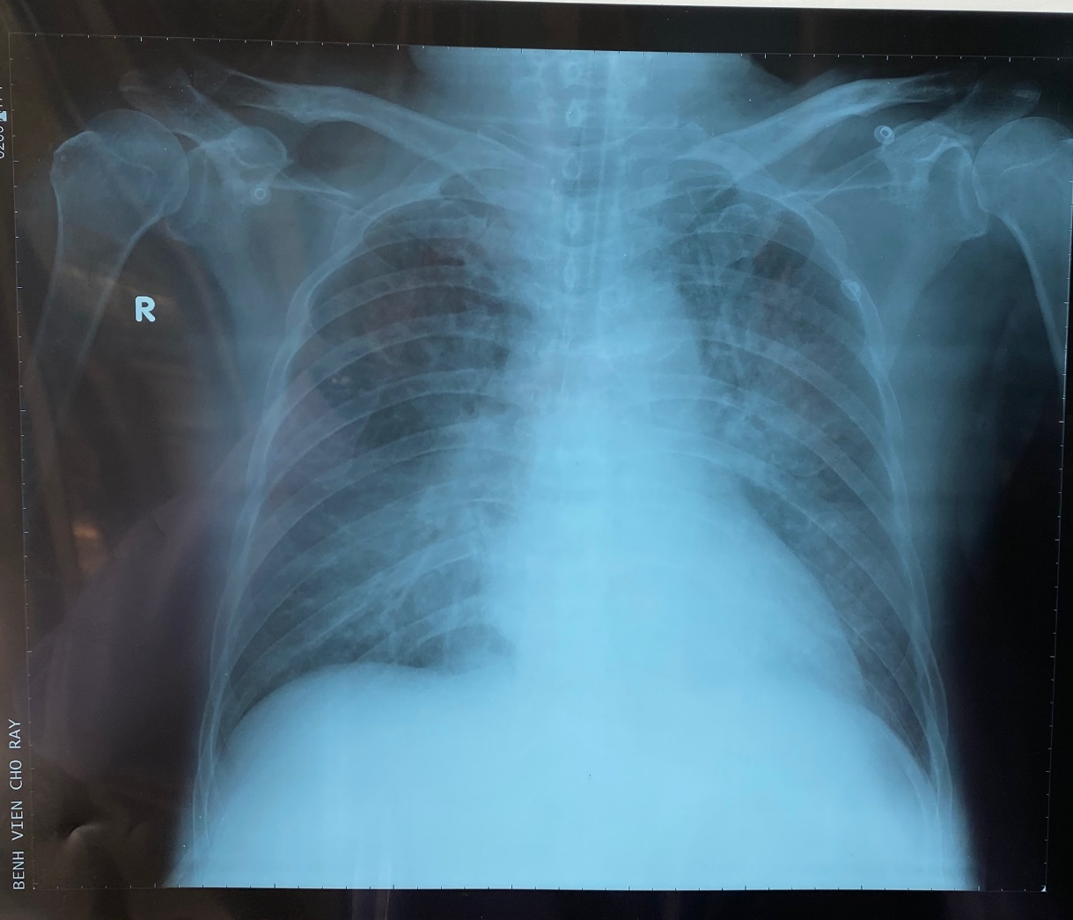
Kết quả cận lâm sàng
X quang ngực thẳng

Slide 18
Phân tích CXR
Mỏm tim chếch xuống trái
Sung huyết phổi
Mở rộng trung thất

Slide 19
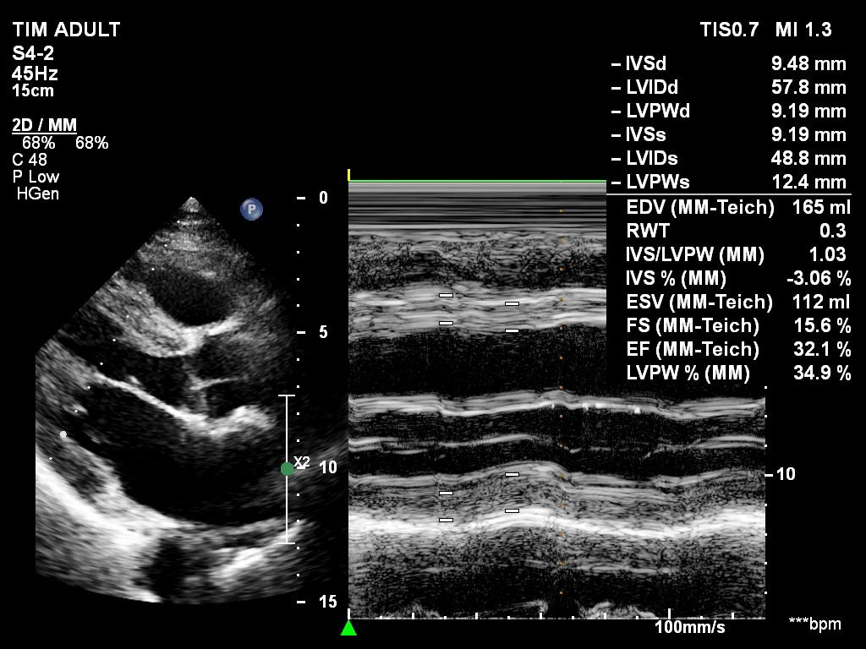
Kết quả cận lâm sàng
Siêu âm tim Doppler máu
Dãn buồng tim trái
Giảm động nặng vách liên thất và mỏm
Chức năng co bóp thất trái EF 32% (Teicholz); 30% (Simpson)
Không ghi nhận tràn dịch màng ngoài tim
Không hẹp hở các van tim
Không tăng áp động mạch phổi, PAPs 35 mmHg
Kết luận: Chức năng co bóp thất trái giảm EF 30% (Simpson)
Theo dõi bệnh cơ tim thiếu máu cục bộ

Slide 20
Phân tích siêu âm tim
Giãn buồng tim trái: do THA kéo dài, ĐTĐ, bệnh mạch vành mạn

Slide 21
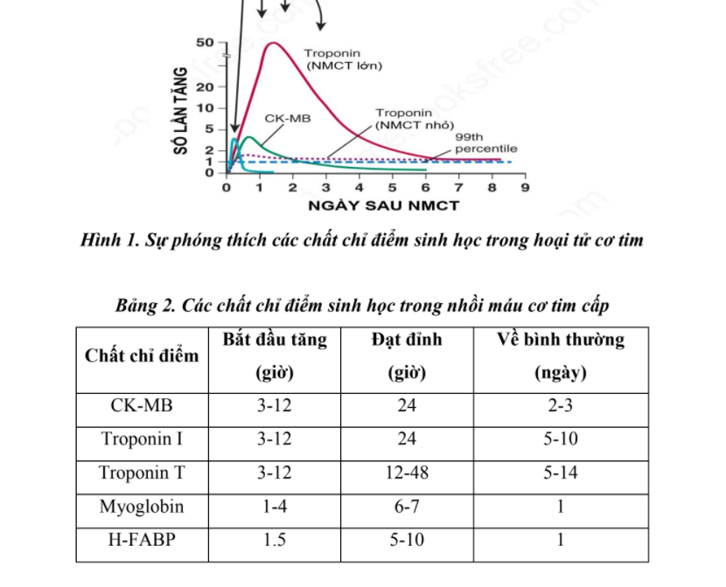
Men tim

Slide 22
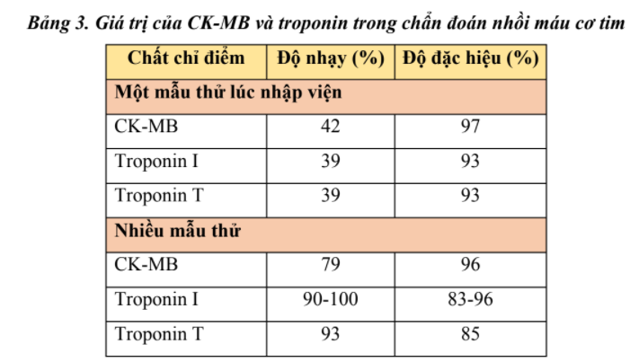
Men tim

Slide 23
Cận lâm sàng thường quy
Công thức máu
HGB: 126 G/L (thiếu máu theo WHO) ; WBC 10,1 G/L (Neu 70%); PLT 264 G/L
PT 12,4 giây; INR 1,19; aPTT 31,9 giây, Fibrinogen 1,23 G/L
Sinh hoá
Glucose máu: 210 mg/dL, AST 81 U/L, ALT 21 U/L, Bun 26 mg/dL, Creatinine máu 1,13 mg/dL (eGFR 64 ml/phút), Troponin I 191,1 ng/mL (điểm cắt 0.2 ng/ml)
Na⁺ 136 mmol/L, K+ 4 mmol/L, Cl⁻ 102 mmol/L, Mg⁺⁺ 1,25 mmo/L
Bilan mỡ máu: Cholesterol 224 mg/dL, HDL-C 52 mg/dL, LDL-C 176 mg/dL, Triglyceride 156 mg/dL.

Slide 24
CÂU HỎI 2
Chẩn đoán xác định của bệnh nhân là gì? Lý giải tại sao?
=> Nhồi máu cơ tim cấp ST chênh lên vùng trước rộng Giờ thứ 5 Killip 2 nghĩ do động mạch vành thủ phạm nào LAD biến chứng suy bơm/THA – ĐTĐ 2 – RL Lipid máu - Thiếu máu mức độ nhẹ

Slide 25
CÂU HỎI 3
Trình bày các thuốc điều trị trong giai đoạn cấp giai đoạn này?
Trả lời:
Mục tiêu điều trị
Giảm đau
Tái tưới máu mạch vành
Ngừa tái phát và biến chứng

Slide 26
ĐIỀU TRỊ TẠI CẤP CỨU
Nằm phòng hồi sức
Thở oxy canula 4 lít/phút
Nitroglycerin 5mg/5ml 4A pha NaCL 0,9% đủ 50 mL BTTĐ 3 ml/h (20 mcg/phút) (khởi đầu 5 mcg/phút)
Nếu không giảm đau: Morphine 1/3 A (TMC)
Lovenox 60 mg/0,6 mL ½ ống (TMC), sau đó 15 phút Lovenox 0,6 ml/60 mg 1 ống (TDD)
Aspirin 81 mg 4 viên (u)
Brilinta 90 mg 2 viên (u) liều tải (
Lipitor (Atorvastatin) 40 mg 1 viên (u)
Pantoloc 40 mg 1 lọ (TMC) (Sử dụng thuốc kháng đông, stress => nguy cơ XHTH)
Enalapril 2.5 mg (u)
Lợi tiểu kháng aldosterone (không gấp trong lúc này)
Hội chẩn Tim mạch can thiệp
Notes:
Ticargrelo theo nghiên cứu PLATO đều có lợi hơn so với Clopidogrel về cả sử dụng PCI/TSH. Nếu bệnh nhân nguy cơ chảy máu cao thì nên sử dụng Clopidogrel. Prasugrel ưu tiên trên bệnh nhân PCI.

Slide 27
CÂU HỎI 4
Bệnh nhân này có chỉ định tái thông mạch vành không?
Nếu có, chọn chiến lược tái thông phù hợp cho bệnh nhân này?
PCI chỉ định trong vòng 12 giờ
TSH chỉ định trong vòng 12 giờ, sau 12 giờ không còn chỉ định, trừ trường hợp tình trạng thiếu máu cơ tim còn tiếp diễn (Không phải là class I)

Slide 28
Thuốc tiêu sợi huyết
Streptokinase: lâu đời, không chọn lọc, rẻ tiền, nhiều tác dụng phụ
Alteplase: được sử dụng rộng rãi nhất tại VN hiện tại, là thuốc TSH có chọn lọc, ít tác dụng phụ hơn.

Slide 29
Diễn tiến
Bệnh nhân được chụp và can thiệp mạch vành cấp cứu:
Kết quả ghi nhận như sau:
Left main: Không hẹp
LAD: Tắc hoàn toàn LAD I, huyết khối ++
LCx: Thâm nhiễm nhẹ
RCA: Hẹp 40% RCA I
Can thiệp 1 stent DES LAD I. Dòng chảy TIMI III (dòng chảy bình thường) sau can thiệp. Sau thủ thuật không ghi nhận biến chứng

Slide 30
Điều trị những ngày tiếp theo
Lovenox 60 mg/0,6 mL 1 ống x 2 (TDD)
Aspirin 81 mg 1 viên (u) sáng sau ăn no
Brilinta 90 mg 1 viên x 2 (u) sáng - chiều sau ăn no
Lipitor 40 mg 1 viên (u) sáng
Losartan 50 mg 1 viên (u) sáng
Spiromide 50/40 mg 1 viên (u) sáng
Pantoloc 40 mg viên (u) trước ăn 30 phút

Slide 31
CÂU HỎI 5
Nêu điều lâu dài trị tiếp theo ở bệnh nhân này?
Điều trị không dung thuốc: bỏ thuốc lá, tập thể dục, duy trì cân nặng
Điều trị dung thuốc

Slide 32
Toa thuốc xuất viện
Aspirin 81 mg 1 viên (u) sáng sau ăn no
Brilinta 90 mg 1 viên x 2 (u) sáng - chiều sau ăn no
Lipitor 40 mg 1 viên (u) sáng
Uperio 100 mg (48.6 mg Sacubitril và 51.4 mg Valsartan) 1/2 viên x 2 (u) sáng - chiều
Concor (Bisoprolol) 2,5 mg 1 viên (u) sáng
Forxiga (dapagliflozin: ĐTĐ, NMCT đã ổn định)10 mg 1 viên (u) sáng
Spironolacton (EF thấp) 25 mg 1 viên (u) sáng
Pantoloc 40 mg viên (u) trước ăn 30 phút

Slide 33
Đánh giá nguy cơ xuất huyết của bệnh nhân: PRECISE – DAPT
Sử dụng statin: cường độ cao, lâu dài, theo dõi chức năng gan và các tác dụng phụ khác (đau nhức, mệt mỏi, dị ứng, tiểu đỏ, viêm cơ?) CLS theo dõi tăng men gan. Duy trì LDL < 55 mg/dL VÀ <50% so với ban đầu. Thử lại bilan lipid máu sau 1 tháng. Nếu vẫn chưa đạt mục tiêu, phối hợp thêm thuốc ngoài statin là Ezetimide 10 mg/ngày.
BB sau HCVC: Metoprolol Succinate (TD chậm), Bisoprolol, Carvebilol

Slide 34
Nhóm thuốc ARNI: nghiên cứu thể hiện kết quả tốt trên bệnh nhân suy tim có EF giảm giai đoạn ổn định, không có HA thấp, không có CCĐ. Trong khuyến cáo mới nhất của ESC: 4 thuốc giảm tỉ lệ tử vong trong điều trị suy tim BB, ACEI/ARB (điều trị rồi mới chuyển sang ARNI), SLGT, Lợi tiểu kháng aldosterone.
Trên bệnh nhân này, nếu bệnh nhân đã sử dụng UCMC trước đó thì có thể chuyển sang ARNI trong gđ xuất viện (tuy nhiên cần ngưng UCMC trước ít nhất 36 giờ).
Trên BN sau HCVC: Kháng tiểu cầu kép, Statin, BB, UCMC/UCTT, Lợi tiểu kháng aldosterone,

Slide 35
XIN CHÂN THÀNH
CẢM ƠN!

Slide 36
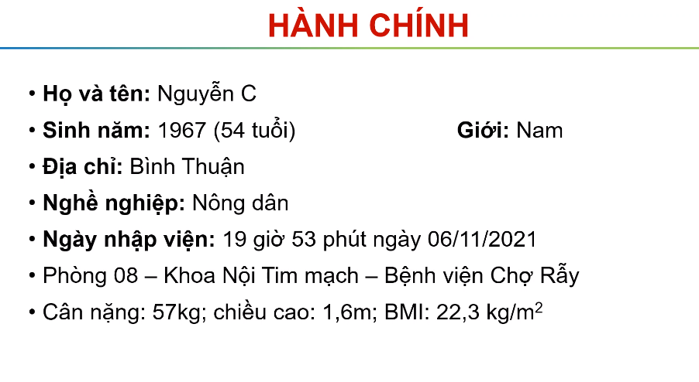
THLS 2

Slide 37
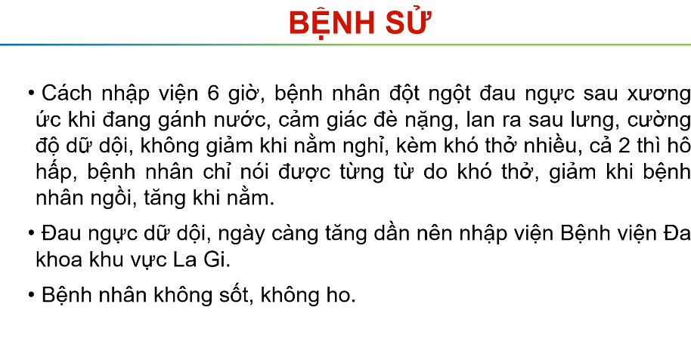
THLS 2

Slide 38
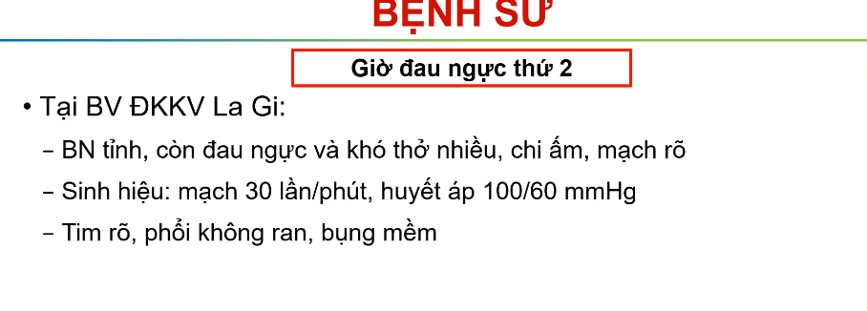
THLS 2

Slide 39
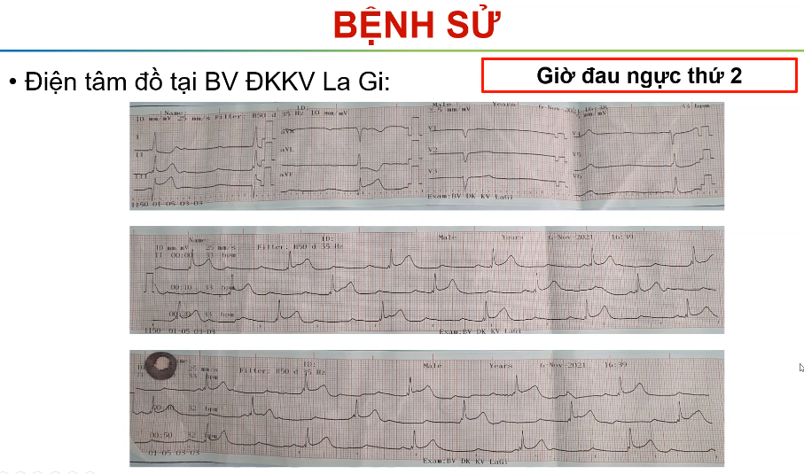
Notes:
Có hiện tượng phân li nhĩ thất hoàn toàn, tần số sóng P # 90-100, tần số thất #30 lần/phút => Block AV độ 3. Khi tần số thất càng chậm càng kích thích hệ giao cảm kích thích nút xoang làm nhịp xoang tăng lên.
Muốn kết luận NMCT vùng nào, thì phải coi phức bộ QRS xuất phát từ đâu? Nếu từ thất thì chênh lên không còn đúng nữa. Trường hợp này phức bộ QRS còn hẹp, nên có thể bắt nguồn từ nút nhĩ thất, có thể áp dụng được.
Có hiện tượng R cắt cụt V1-V3: 2 trường hợp, 1 là nhồi máu cũ, 2 là ổ phát nhịp xuất phát khá là thấp.
=> Nghĩ NMCT cấp thành dưới – block AV độ 3, tần số thất #30 lần/phút

Slide 40
THLS 2
Ca này gọi là NMCT tối cấp (2 giờ) biến chứng RL nhịp

Slide 41
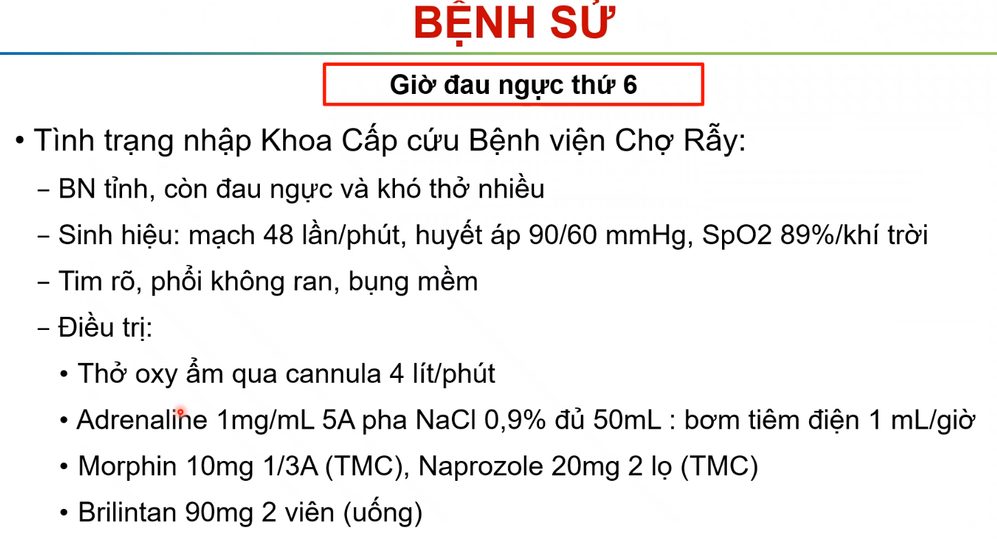
Notes:
Có thể sử dụng Adrenaline làm tăng dẫn truyền
Trường hợp này có thể sử dụng Atropine để điều trị tình trạng nhịp chậm (CCĐ u tiền luyệt tuyến, cườm mắt)

Slide 42
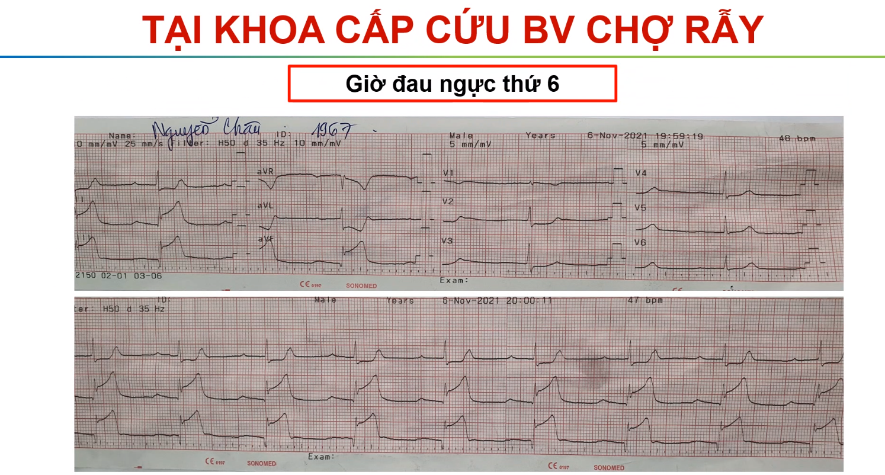
THLS 2
Notes:
Nhịp chậm (nếu đọc ecg phải đọc tần số thất và tần số nhĩ)
Nghi ngờ block AV độ 2 Mobitz 1
Trục thay đổi
QRS hẹp hơn so với điện tâm đồ trước đó, có thể ổ phát nhịp ở vị trí cao hơn
R cao ở V2, khả năng nhồi máu sau thực (lấy điện tâm đồ lật ngược lại)
NMCT thành dưới, sau thực
Như vậy có thể tắc RCA (nếu ưu thế phải), tắc LCx (nếu ưu thế trái)

Slide 43
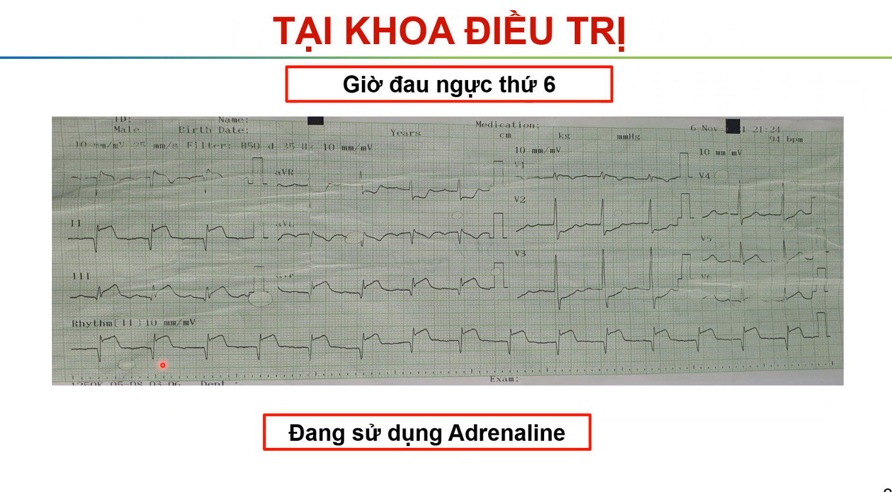
Notes:
Điện tâm đồ mắc sai điện cực
Tấn số thất gấp đôi, nghĩa là trước đó là block AV độ 2 Mobitz 1, bây giờ hồi phục sóng P dẫn sau phức độ QRS. Trường hợp này cũng thường gặp ở bệnh nhân cuồng nhĩ.

Slide 44
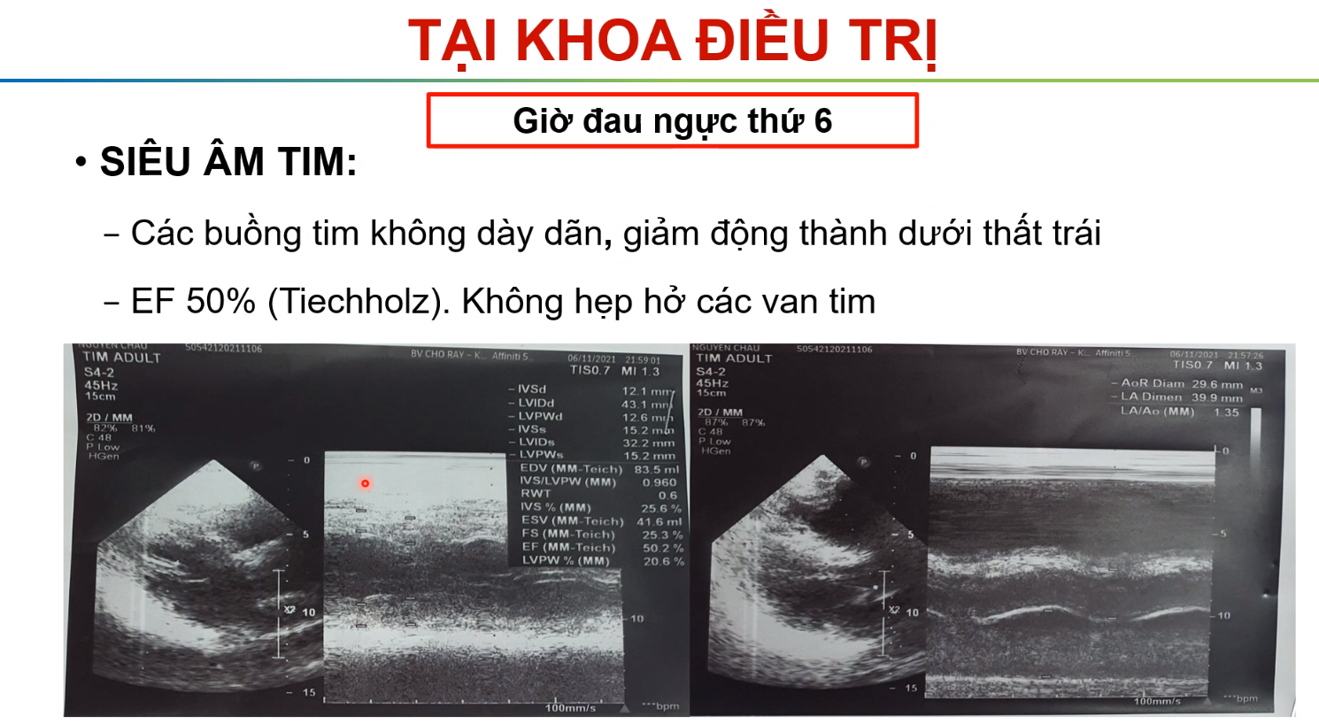
Notes:
- Siêu âm tim kết luận không dày dãn là sai. Thành thất từ 11.5 mm trở lên thì là dày rồi.

Slide 45
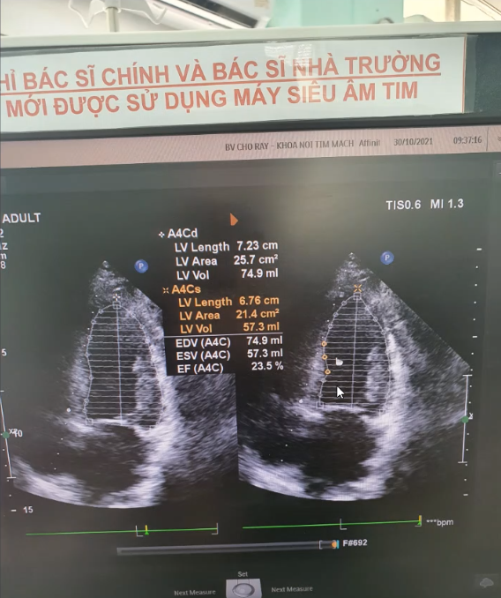
Cách đo Simpson, nếu có giảm động thì cần phải đo Simpson

Slide 46
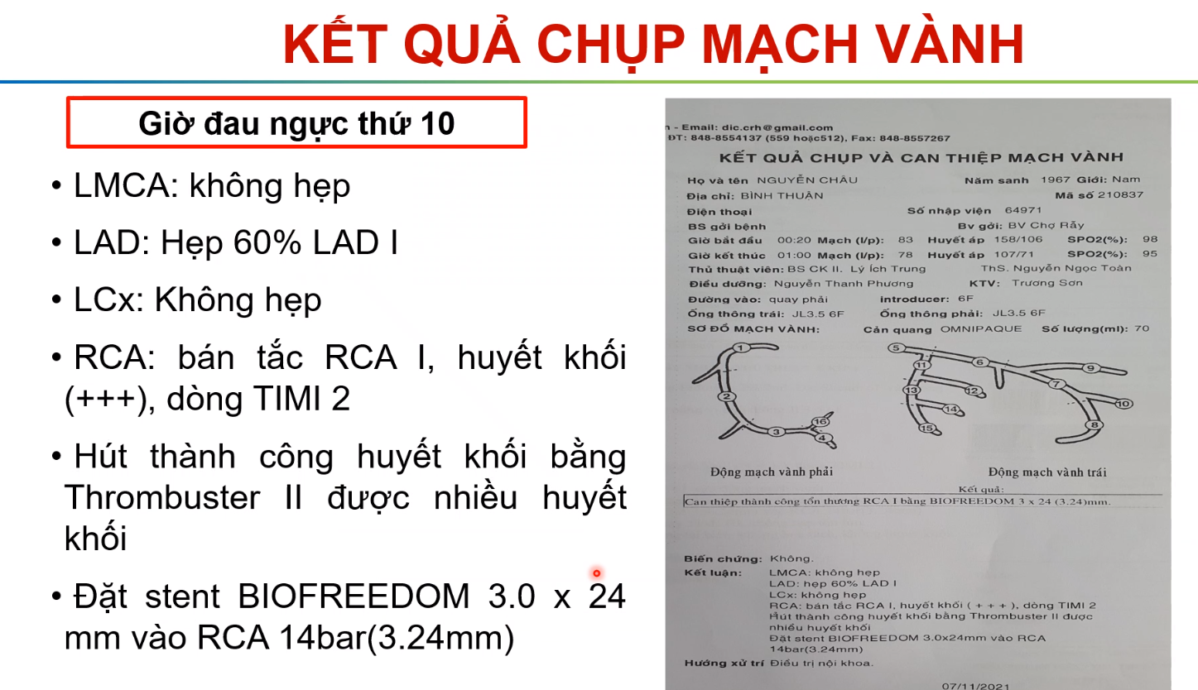
Notes:
Dòng chảy TIMI 2 là chậm rồi, bình thường là TIMI 3
NC cho thấy nếu hẹp động mạch khác và làm 1 thì luôn thì cũng không có lợi, sẽ can thiệp sang thương thủ phạm trước, sang thương tại động mạch vành khác nếu không gây RL huyết động, nguy hiểm thì sẽ can thiệp thì 2, cho thấy có lợi hơn.

Slide 47
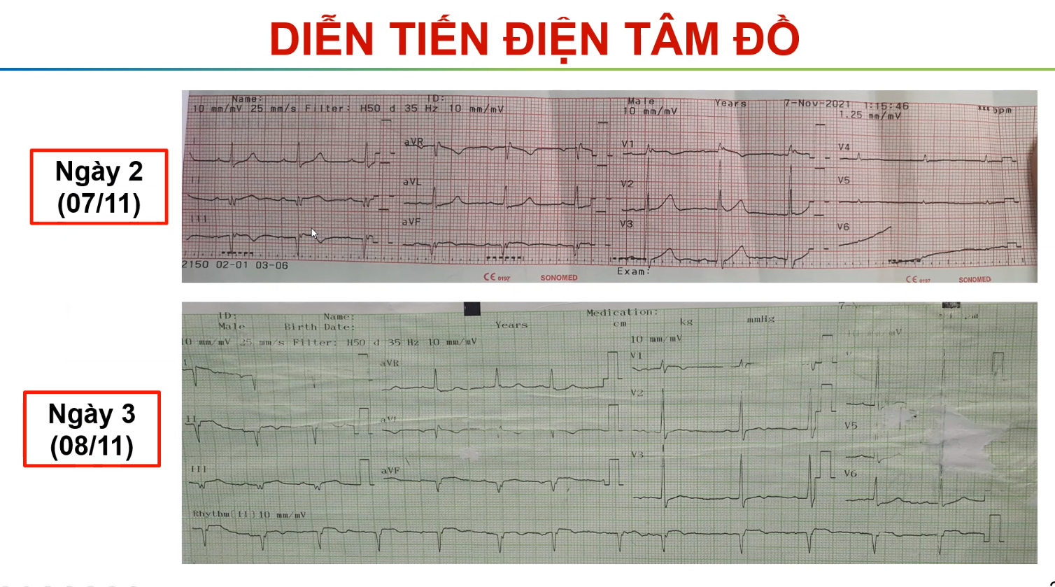
Notes:
ECG ngày 3 mắc sai điện cực =))

Slide 48
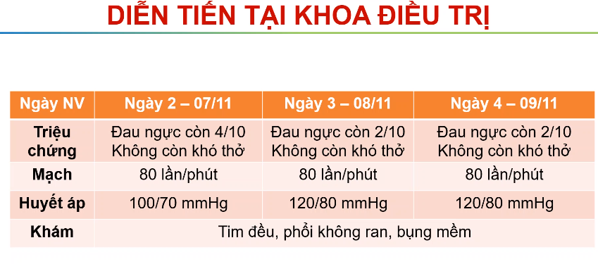

Slide 49
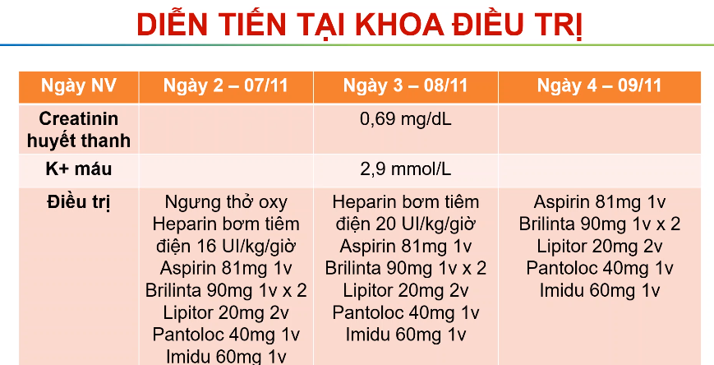
Notes:
Thời điểm này BV CR hết lovenox nên sử dụng heparin
Mới vô BN huyết động không ổn định, sử dụng vận mạch nên chưa khởi động ức chế MC, hiện tại bệnh nhân ổn rồi nên có thể khởi động sử dụng ACEI.
BB: hiện tại chưa dám khởi động, vì nhịp tim chưa đều, nhìn ECG ngày 3 nhịp của bệnh nhân vẫn chưa ổn
Kali 2,9 trên bệnh nhân NMCT cấp: phải bổ sung Kali.

Slide 50
Phân tích
Tại sao không đo V3,4R?
Trường hợp này BN tắc RCA chứ không nhồi máu thất phải
Khi nào chúng ta cần can thiệp máy tạo nhịp vĩnh viễn (Block AV độ 3)? Khoảng 1-2 tuần sau đó nếu block không cải thiện, vì sau khi can thiệp mạch vành có thể tình trạng block cải thiện. Trước đó thì đặt máy tạo nhịp tạm thời (để được khoảng 1 tuần).
Can thiệp mạch vành biến chứng sợ nhất là tràn máu màng ngoài tim. Vì vậy siêu âm tim 2 lần, 1 lần trước can thiệp và 1 lần sau can thiệp.

